Slide 1
Муниципальное бюджетное общеобразовательное учреждение
«Гайнская средняя общеобразовательная школа»
ПОДСТАВКА ДЛЯ ХРАНЕНИЯ
СОТОВЫХ ТЕЛЕФОНОВ
Автор проекта: учащийся 4 «б» класса МБОУ «Гайнская СОШ»
Ичитовкин Евгений
Руководитель проекта: учитель начальных классов МБОУ «Гайнская СОШ» Исаева Елена Васильевна.
2024 г.

Slide 2
"Возможность труда и любовь к нему – лучшее наследство, которое может оставить своим детям и бедный и богач". К.Д.Ушинский

Slide 3
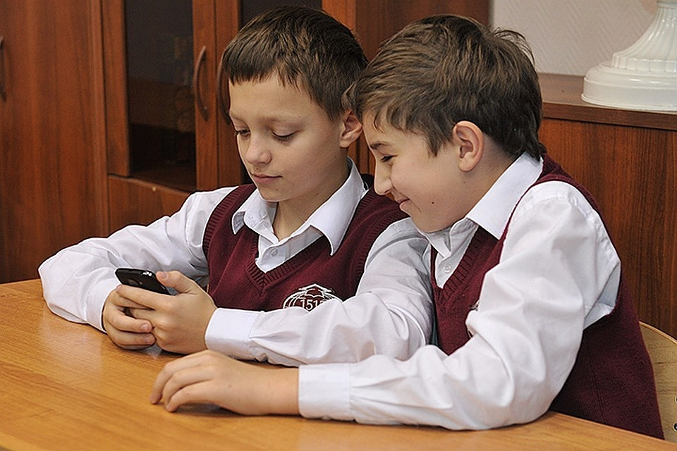
Обоснование необходимости
Мобильные телефоны стали частью нашей жизни
один из минусов – зависимость;
школьники, только и ждут, когда закончится урок;
меньше стали общаться друг с другом;
трудно переключиться с игр на усвоение новых знаний;

Slide 4
Анкетирование
Приняли участие 19 человек.
На вопрос : «Берёт ли Ваш ребёнок телефон в школу?
Ответили – «Да» - 15 чел. «Иногда» – 2 чел. «Не берут» - 2 чел.
На вопрос «Согласны ли ,чтоб Ваш ребёнок сдавал телефон к учителю на специальную подставку?»
«Да» - ответили - 15 человек, «нет» - 2 человека

Slide 5
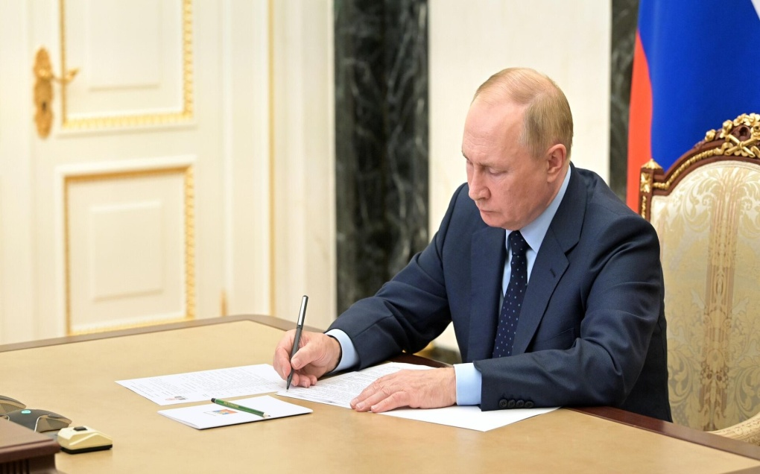
Актуальность:

Slide 6
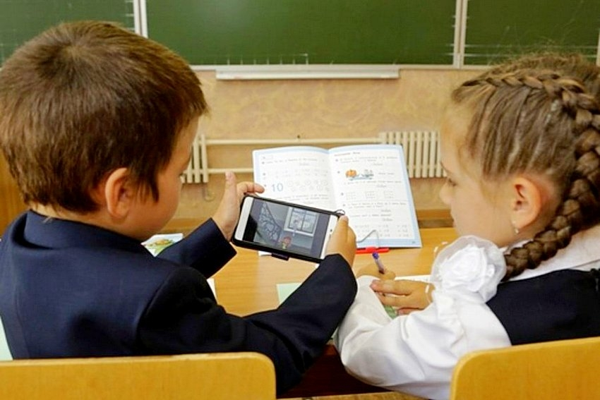
Цель :
разработка и изготовление подставки для сотовых телефонов, украшение изделия элементами выжигания на древесине;

Slide 7
Задачи проекта:
1.Рассмотреть разные варианты подставок;.
2.Разработать экономичную, лёгкую и надежную конструкцию изделия из древесины;
3.Выбрать материалы и инструменты;
4.Ознакомиться с технологией изготовления подставки из дерева.
5.Выучить правила безопасности во время работы с инструментами.
6.Изготовить шкатулку из дерева.
7.Оформить подставку элементами выжигания;
8.Покрыть изделие лаком.

Slide 8
Объект: деревянная подставка.
Предмет: простой способ изготовления деревянной подставки.
Срок выполнения:
Январь 2024 г. - февраль 2024 г.
-Подготовительный этап: январь
-Реализующий этап: январь - февраль
-Аналитический этап: февраль – март
Тип проекта: творческий
Статус: школьный

Slide 9
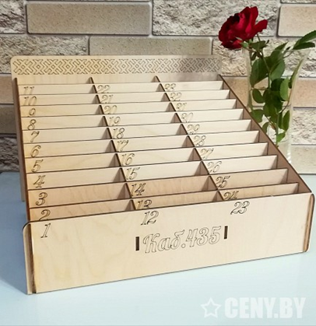
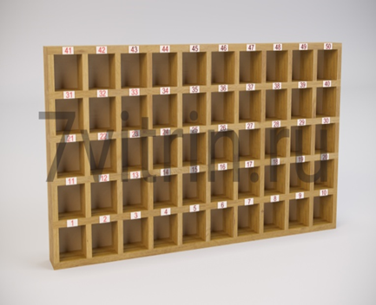
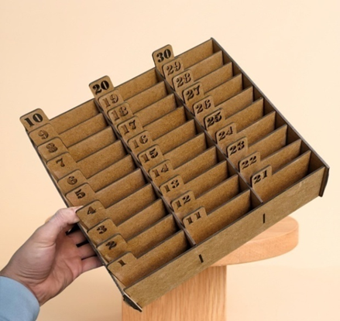
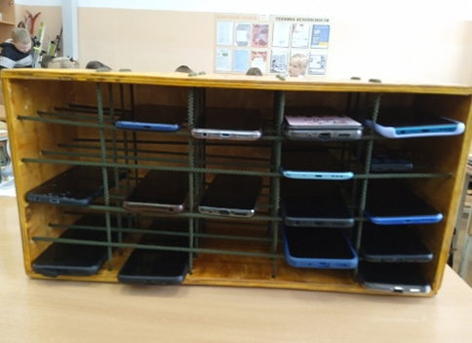
Варианты работ:

Slide 10
Требования к изделию
Подставка должна быть:
Оригинальной.
Красивой.
Не сложной в изготовлении.
Лёгкой.
Выполнена инструментами, которые имеются дома.
С минимальными материальными затратами.
Безопасной.

Slide 11
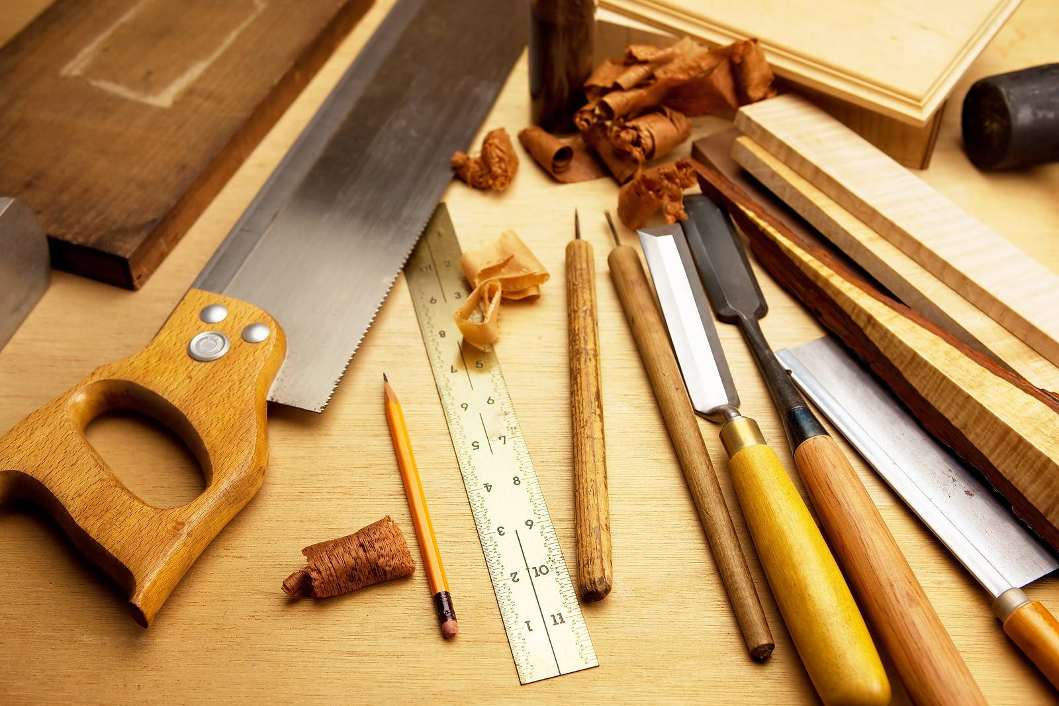
Оборудование, инструменты, выбор материалов
1.фанерный лист
2.шнур
3.саморезы
4.лак и кисточка
5.циркулярная пила
6.шлифовочный круг
7.дрель
8.выжигатель
9.угольник
10.линейка и карандаш

Slide 12
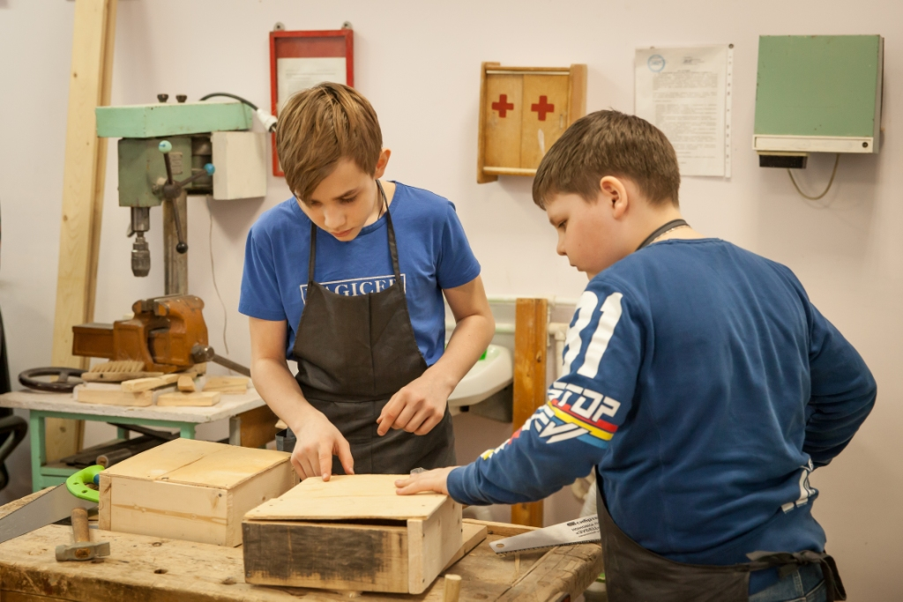
Техника безопасности:
Проверить наличие инструментов;
Приготовить рабочее место, не должно быть лишних предметов,
Работу выполнять только исправными, хорошо налаженными инструментами;
Не поверять пальцами качество обработанной поверхности;
Столярными инструментами пользоваться только по их прямому назначению;
При выжигании не следует слишком наклоняться над работой.
Не отвлекаться во время работы;

Slide 13
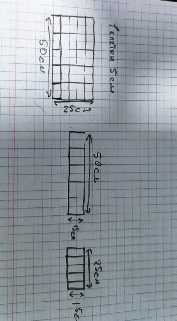
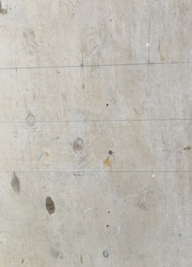
Технологическая последовательность изготовления изделия
Выполнить эскиз на бумаге
На лист фанеры сделать разметку

Slide 14
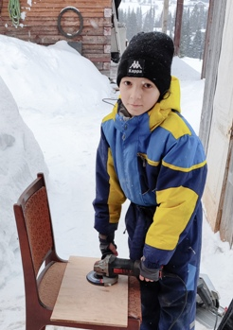
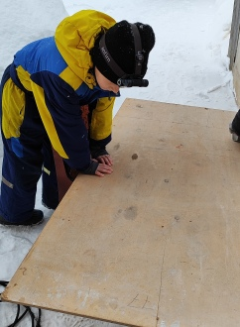
Распилить по разметкам, выровнять и отшлифовать края

Slide 15
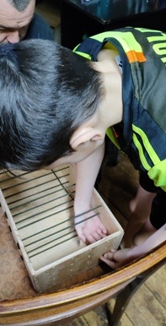
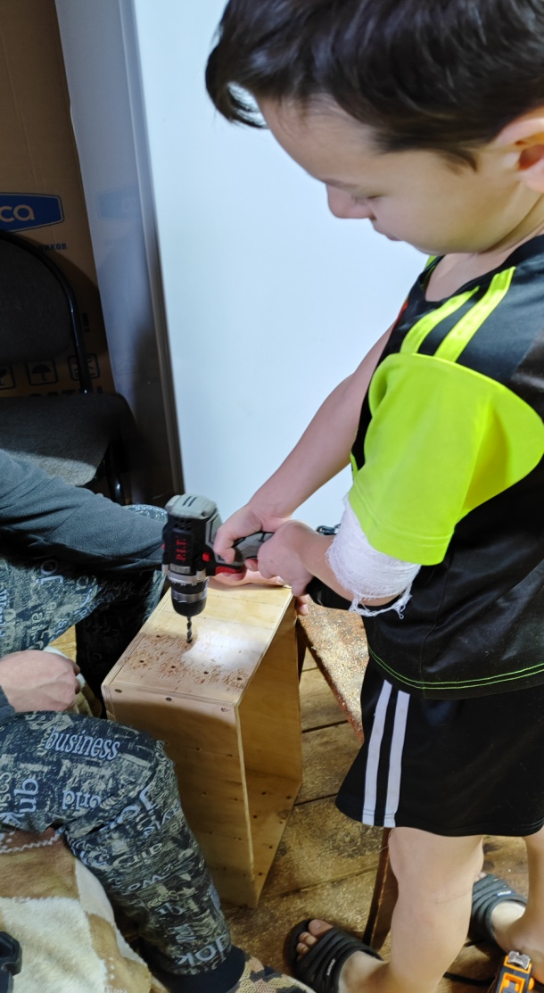
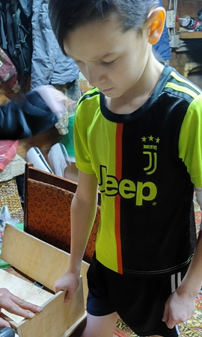
Сверление и крепление деталей саморезами, сверление отверстий для шнуровки. Шнуровка отверстий.

Slide 16
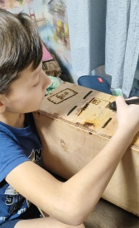
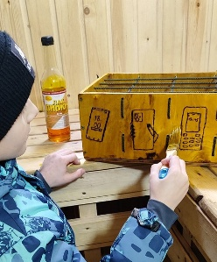
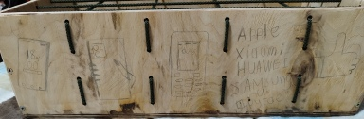
Нанесение рисунка. Выжигание. Покрытие лаком.

Slide 17
Экономические расчёты:
№ | Наименование материала и инструментов | Цена | Расход | Всего
1. | Шнур | 20 руб. за 1метр | 10 м | 200 руб.
2. | Лак | 250 руб. 0,5 л | 150 г | 75 руб.
 | Итого: |  |  | 275 руб.

Slide 18
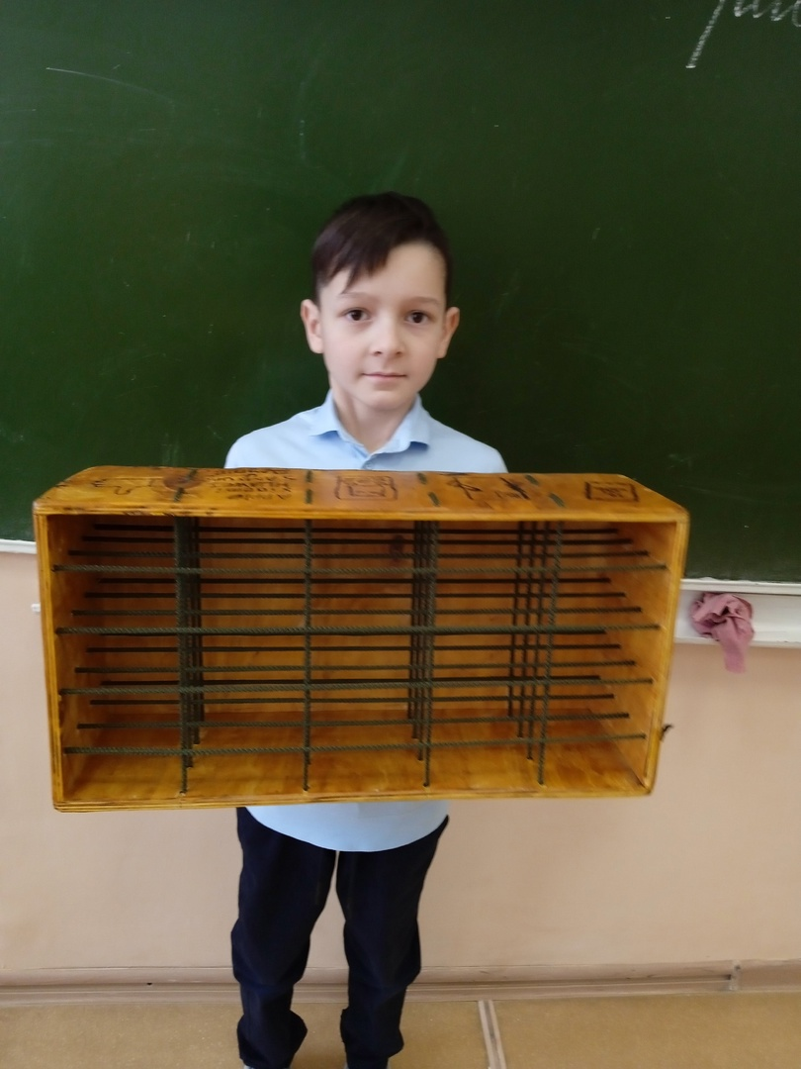
Самооценка.
подставка получилась необычной;
изготовлено по индивидуальным размерам;
с неповторимым дизайном;
узнал названия многих инструментов, оборудования, материалов и их назначение;
понравилось работать с инструментами, мастерить.

Slide 19
Заключение.
подставка для телефонов успешно используется у нас в классе;
учитель не следит и не даёт замечания одноклассникам;
на перемене у нас снова появились подвижные игры;
работа над проектом пригодится мне в старших классах на уроках технологии.
Для меня без молотка
Жизнь была бы несладка.
Без рубанка и пилы
Дни бы стали немилы.
Так и лезли бы с утра
Скукота и зевота
Без клещей, без топора, без коловорота.
Хорошо, что в мастерской.
Все, что надо, под рукой.
Строгай, теши
– От всей души!
Сверли, колоти –
Лучше дела не найти!
Александр Шибаев «Лучше дела не найти»

